Slide 1
Особенности организации работы учителя-логопеда в Службе ранней помощи
Подготовила
учитель-логопед
МБДОУ №6 «Колосок»
Мотаева Ольга Георгиевна

Slide 2
Служба ранней помощи в Муниципальном дошкольном бюджетном образовательном учреждении «Детском саду № 6 «Колосок» - это междисциплинарная структура, предназначенная для оказания помощи детям с особыми потребностями в возрасте до 3 лет и их семьям с целью содействия оптимальному развитию ребенка и его адаптации в обществе.
Клиентами Службы ранней помощи являются дети до 3 лет, не посещающие дошкольные образовательные учреждения, которые:
- имеют подтвержденное по нормированным шкалам отставание в развитии;
- имеют медицинские диагнозы, с высокой вероятностью приводящие к отставанию в развитии;
- проживают в условиях социального риска, подвергались серьезному стрессу или насилию.

Slide 3
Задачами Службы ранней помощи являются:
1. Методическое обеспечение выявления детей раннего возраста с отставанием в коммуникативном, двигательном, когнитивном и социально-эмоциональном развитии.
2. Междисциплинарная оценка основных областей развития ребенка (познавательной, социально-эмоциональной, двигательной, речевой, области самообслуживания); определение состояния психического здоровья ребенка, качественных особенностей его отношений с родителями.
3. Ранняя помощь ребенку и семье:
- создание программы индивидуального сопровождения ребенка и семьи;
- междисциплинарное обслуживание ребенка и семьи в соответствии с разработанной программой;
- отслеживание эффективности ранней помощи и, в случае необходимости, внесение дополнений и изменений в разработанную программу.
4. Информационная и социально-психологическая поддержка родителей (законных представителей) и семьи.
Целью Службы ранней помощи является предоставление междисциплинарной семейно-центрированной помощи ребенку для содействия его оптимальному развитию и адаптации в обществе.

Slide 4
Задачами речевого развития в раннем возрасте являются:
1. Развитие понимания обращенной к ребенку речи.
2. Формирование собственной речевой активности, учитывая этапы речевого развития (лепетные, общеупотребительные слова и звукоподражания, простые фразы из 2–3 слов, неразвернутая (упрощенная) структурно нарушенная фраза, развернутая фраза с лексико-грамматическими недостатками).
3. Поэтапное развитие лексико-грамматического строя речи, звуковой и интонационной культуры, фонематического слуха.
4. Развитие потребности в речевом общении, формирование невербальных и вербальных средств коммуникации (жестовых, мимических, голосовых, звукопроизносительных, речевых).
5. Овладение речью как средством общения.

Slide 5
Факторы, влияющие на эффективность логопедической работы
Основными направлениями коррекционно-логопедической работы является:
- сложность структуры дефекта и степень выраженности нарушений;
- принятие и понимание родителями проблем ребенка и осознание себя в данной проблемной ситуации, мотивированность на помощь своему ребенку;
- систематичность посещения ребенком занятий, а родителями – психолого-педагогических консультаций;
- ответственное отношение родителей к коррекционно - развивающему процессу и активная работа с ребенком, как на специальных занятиях, так и в домашних условиях.
• нормализация мышечного тонуса и моторики артикуляционного аппарата,
• развитие тактильных ощущений,
• мимики,
• выработка ритмичности дыхания и движений ребенка,
• стимуляция лепета, лепетных слов, перевода слова из пассивного в активный словарь,
• вызов положительного эмоционального отношения к занятиям,
• выработка памяти, внимания, мышления.

Slide 6
Коррекционно - логопедическая работа с детьми строится поэтапно и включает постепенно усложняющиеся упражнения. Используются различные приговорушки, ладушки, потешки, стишки на звукоподражания. Важно установить тесный контакт с детьми, поднять их эмоциональное состояние.

Slide 7
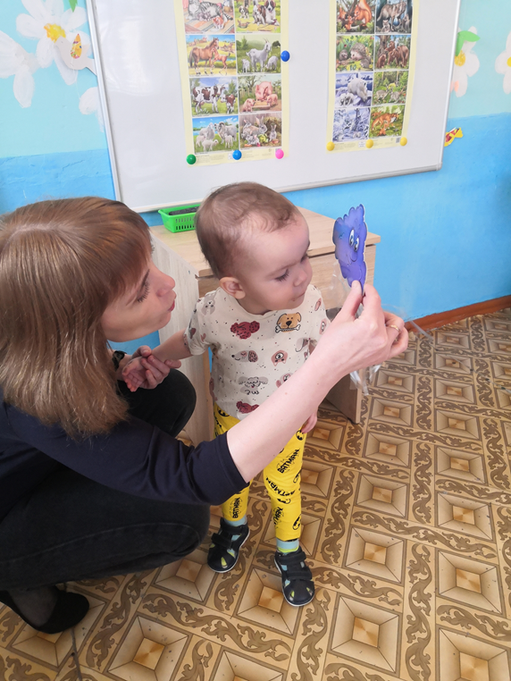
Большое значение имеет работа по воспитанию общих речевых навыков, прежде всего диафрагмального дыхания. С малышами работа над дыханием проводится в игровой форме по подражанию. Работаем над коротким спокойным вдохом через нос и плавным выдохом. Дыхательная гимнастика: «Кораблики», «Шарик», «Перышко», «Загони мяч в ворота», «Сдуй капельку с тучки», «Мыльные пузыри», «Сдуй листик с грибка», «Задуй свечу»

Slide 8
Для работы над речевым дыханием с детьми раннего возраста используются речевые подражания: А-А-А (плачет девочка, У-У-У (гудит паровоз, И-И-И (ржет лошадь, О-О-О (рычит мишка) и т. п. Продолжая работу над речевым дыханием, используем слияние гласных: АУ (кричат дети, УА (плачет малыш, ИА (кричит ослик). Затем переходим к работе над слогами, сначала отрабатываем открытые слоги- звукоподражания: ГА - ГА (кричат гуси, ТУ -ТУ (едет поезд, потом закрытые: АМ-АМ, ТОП-ТОП, потом слоги со стечением согласных: КВА-КВА. Подражание голосам животных: МЯУ, МУ, КВА, ПИ-ПИ, КО-КО. Подражание звукам, издаваемым транспортом и различными бытовыми предметами: БИ-БИ, ДИНЬ-ДИНЬ, ТУК-ТУК, ТИК-ТАК. Произнесение простых слов «дай», «на», «иди» и составление с ними коротких предложений.

Slide 9
Самое большое место в логопедической работе с детьми занимает работа по стимуляции речевой активности. Привлекая внимание ребенка к звучанию его голоса, поощряя его активность, стараемся вызвать повторение звуков и лепетной активности. Игры «В гости пришла кукла», «Айболит», «Кто позвал?», «Что пропало?», «У нас в гостях» создаем игровую ситуацию и побуждаем малыша к произнесению звукоподражаний и слов.

Slide 10
А так же проводим с детьми артикуляционную гимнастику, как в пассивной, так и в активной форме. «Улыбочка», «Вкусное варенье», «Заборчик», «Лошадка», «Лопаточка», «Хобот слоненка».

Slide 11
Уровень развития речи находится в прямой зависимости от степени сформированности тонких движений пальцев рук. Поэтому тренировка движений пальцев и всей кисти рук является важнейшим фактором, стимулирующим речевое развитие ребенка - пальчиковая гимнастика. С помощью стихотворного ритма совершенствуется произношение, происходит постановка правильного дыхания, отрабатывается определенный темп речи, развивается речевой слух: «Сорока-ворона», «Ладушки», «Этот пальчик дедушка», «Этот пальчик в лес пошел» и др. Хорошее воздействие оказывают игры с предметами: пирамидки, кубики, мозаика, закрепление на липучках «Божья коровка», застегивание пуговиц, подушка с пуговицами. Игры с карандашами, грецкими орехами, крупой, песком, водой, тестом, пластилином, «Пальчиковый бассейн», «Пальчиковый театр», «Шнуровки», складывание матрешек. Мнем руками бумагу, салфетки, поролоновые шарики, резиновые мячики, пищащие игрушки. На примере простых упражнений на развитие общей моторики - движений рук и ног, поворотов головы, наклонов туловища можно научить малыша выслушивать и запоминать задания, а затем выполнять их. Играем вместе с ребенком: «Мишка косолапый», «Дерево на ветру», «Зайка серенький сидит», «Вова топать, как умеет», «Большие ноги шли по дороге».

Slide 12
Полезно собирать пирамидки с ребенком, акцентируя внимание на цвете, форме и размере. Кубики разного цвета, «Разноцветные домики», палочки, шарики, геометрические фигуры, бусинки, карточки из цветной бумаги. Используются предметы одинакового цвета, но разной формы - ребенок должен разложить предметы в разные коробки.
Игры с мячом сопровождаются стихотворным текстом - игра становится эмоциональной и доставляет огромное удовольствие ребенку. В ранний период жизни ведущим видом деятельности ребенка является предметная деятельность. Дети учатся конструировать, устойчиво ставить кубики, кирпичики, учатся играть с постройкой, понимать слова «кубик», «кирпичик», «поставь», «построить». Учатся делать «дорожку», «башенку», «скамейку для зайки», «кроватку для куклы», «диванчик для мишки», «стол», «стул» и т. д. Используем различные виды «вкладышей». «Вынуть»- «вложить», «открыть»- «закрыть» коробку, крышку, «снять»- «надеть» колечки пирамидки. «Покатать машинку, мяч», «Покачать куклу», собирать мелкие предметы двумя пальчиками, брать всей кистью крупные предметы, игрушки.
С ребенком проводятся игры на развитие слухового внимания, слуховой памяти и фонематического слуха. Упражнения с музыкальными инструментами - бубен, колокольчик, погремушка, металлофон, барабан «Что звучит?», «Угадай, на чем играю?». Игры со «звуковыми коробочками», наполненными различным содержимым (крупой, горохом, фасолью, сахарным песком и т. д.).
Формирование представлений о схеме тела и лица: упражнения «Водичка, водичка!», «Покажи у куклы (мишки, зайки)», упражнения у зеркала «Посмотри, потрогай глазки, лоб, нос, ушки», «Покажи, где у меня глаза, нос, лоб». Эти же упражнения проводятся на кукле, мишке, картинке.

Slide 13
В процессе целенаправленной, систематической работы с ребенком, удается добиться положительной динамики в психическом и речевом развитии. В результате занятий речь ребенка поднимается до уровня звукоподражаний, лепета и первых слов, обогащается активный словарь. Пассивный словарь увеличивается, малыш может выполнять простые инструкции, понимает слово, пользуется указательным жестом. Улучшается зрительное и слуховое внимание. Совершенствуется мелкая моторика, координация движений. Формируются представление о самом себе, о своем теле, навыки общения (умения устанавливать зрительный, эмоциональный, речевой контакт, быть понятым, ориентироваться в социальных ситуациях).

